Slide 1
3D МОДЕЛЬДЕУ ЖӘНЕ АНИМАЦИЯ

Slide 2

Blender –3D модельдеу компьютерлік графика бағдарламасы. Blender бағдарламасының көмегімен 3D модельдеу, анимация жасауға, видеоүзінділерді өңдеуге,түрлі ойындарға логикалық объектілерді енгізуге мүмкіндік береді.
Ең маңыздысы, ол бағдарламаның азғантай көлемі (шамамен 10-20 мегабайт)
Blender әр түрлі ОЖ жұмыс істеуге мүмкіндік береді, олар: Linux, Windows, MacOS т.б.
Бағдарламаны тегін көшіріп алуға болады GNU лицензиясы бойынша.

Slide 3
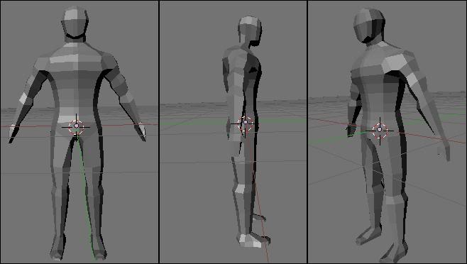
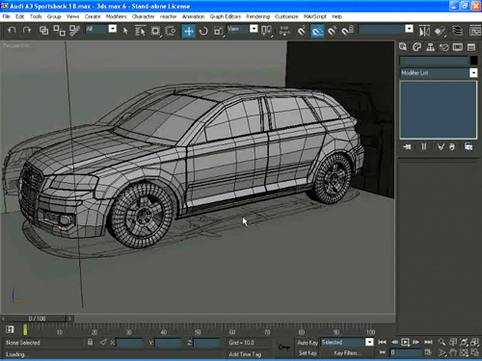
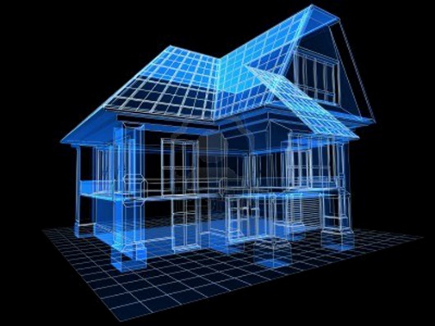
3 қатпарлы, яғни 3D, анимация және моделдеу соңғыжылдары тез қарқынмен дамып, кең ауқымды қолданысқа түсті. Бұл, сөзсіз, өнердің жаңа саласы кино, мультипликация, рекламмалық роликтер дайындау, ойын жасау және түрлі презентациялар жасаудан бастап, сәулет өнері мен инжинерияда және көптеген т.б салаларда қолданылады.3қатпарлы моделдеу мен анимациянытүрлі этаптарға бөліп қарастырамыз.

Slide 4
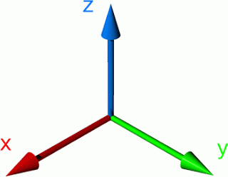
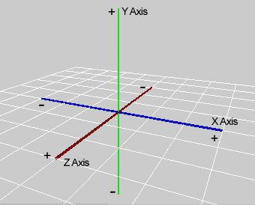
3 қатпарлы моделдеу мектеп бағдарламасындағы геометрияны еске түсіреді. Декарттық координаттар жүйесін еске алайық (X, Y және Z осьтері ). Ал енді функцияларды және олардың графигтерін еске алайық. Мысалы:
сызықтық функция, квадрат функция және т.с.с. (Парабола, гиперболалар ). Жалпы 3D анимацияның не екенін түсіну үшін көзіңіздің алдында тұрған барлық заттарды кеңістікке (декарттық X, Y, Z кеңістігі) жайғастырыңыз. Сонда әрбір заттың белгілі бір координатасы бар нүктелерден және түрлі өзінен кіші фигуралардан (сызық, эллипс, куб т.б) құралғанын байқаймыз.

Slide 5
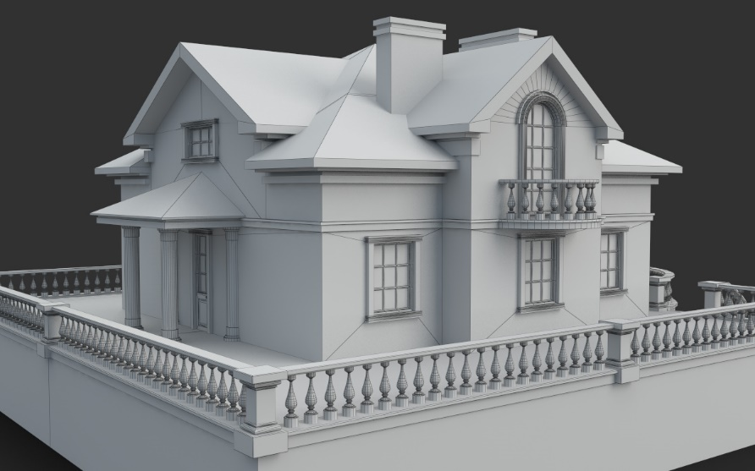
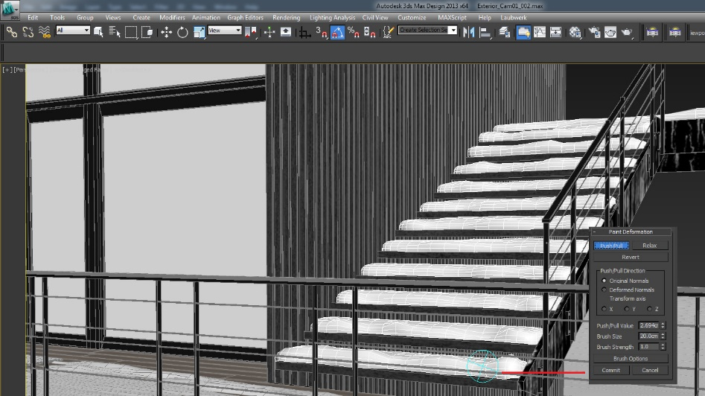
3D модельдеу үшін түрлі бағдарламалар пайдаланылады. Олар біздің жұмысымызды жеңілдету үшін, майда жұмыстарды автоматты түрде жасайды, тіпті кейбір бағдарламалар аса қиын функцияларды да іске асыра алады.
Енді сол бағдарламаларда жұмыс қалай жүретінін қарастырайық. Ол жұмысты мынадай бөліктерге бөлуге болады:
Моделлинг
Текстуринг
Риггинг
Анимациялау
Рендеринг

Slide 6
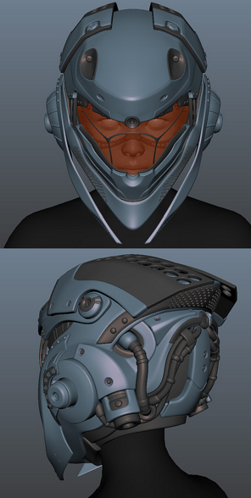
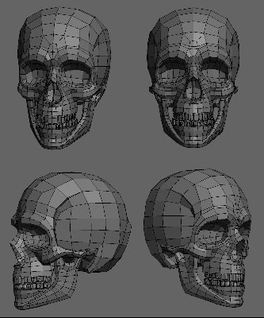
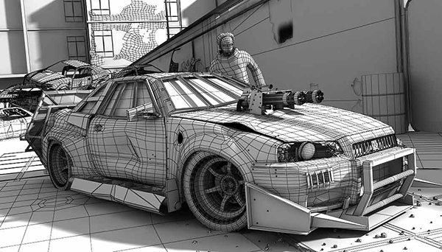
1)Моделлинг – бұл ең алғашқы этап және ең негізгі деп айтсақ та болады, себебі мұнда бүкіл фигуралар детальизация жасалады. Қоршаған орта, жер бедері, кейіпкерлер болса солардың бейнесі барлығы осында жасалады. Бұл этапта дайын болған фигуралар „3 қатпарлы модель„ деп аталады. Бұл модельдің әлі түсі, жасайтын қимылдары жоқ. Барлық нәрселер сұр-ақшыл түсте. Модельдерді жасау үшін бізге 3D бағдарламалар кез-келген фигураны бір-біріне қосу, кесу, деформация жасау сынды кең ауқымды мүмкіндіктер береді. Оларды қолданып модель жасау тек жасаушының таланты мен тәжрибесіне және, әрине, оның фантазиясына тәуелді.

Slide 7
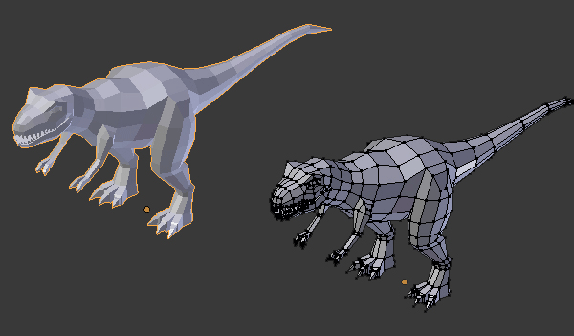
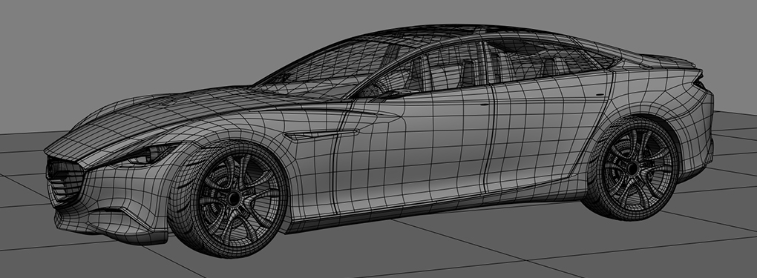
2) Текстуринг – бұл этапта 3D модельдер нормалдар картасына бөлініп, яғни барлық модельдің фигуралары жазықталып, керекті түстерге боялады. Бұл процессті мынадай көзге елестетсе болады: „кез-келген фигураның беткі бөлігін (терісін) сылып алып, оны жайып, керекті түске бояп, қайтадан фигураның бетіне жабыстыру„ сынды. Бұл этаптан өткен соң объектілерге реалистичный түр енеді, яғни олардың сыртқы көрінісі шын өмірдегіге қатты жақындайды.

Slide 8
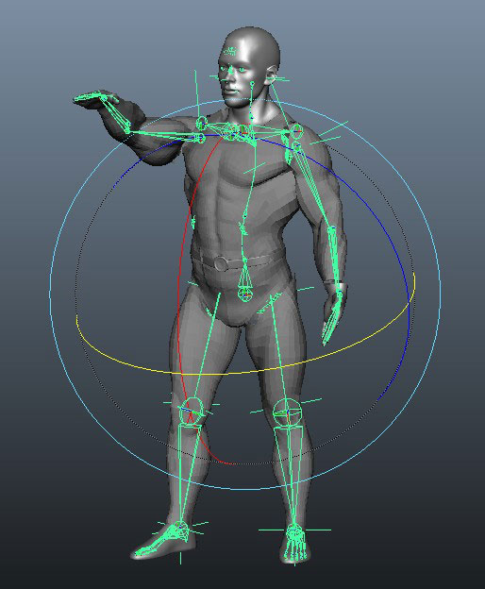
3) Риггинг – бұл процессті былай сипаттаса болады, қимылдайтын фигуралардың сүйектерін жасау. Яғни, бұл этапта барлық қимылдайтын фигураларға сүйектер енгізіледі. Бұл сүйектер фигураны қимылға келтіру үшін керек, яғни модельдің әрбір бөлігін белгілі бір сүйекке бағынышты етіп қойып, сол сүйекті қимылдатқанда сол сүйекке бағынышты бөлік қимылға келеді.

Slide 9
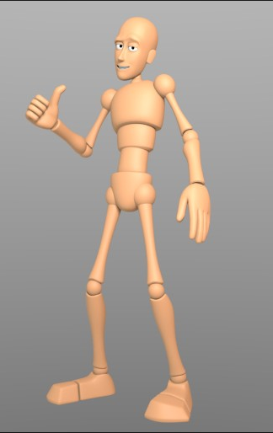
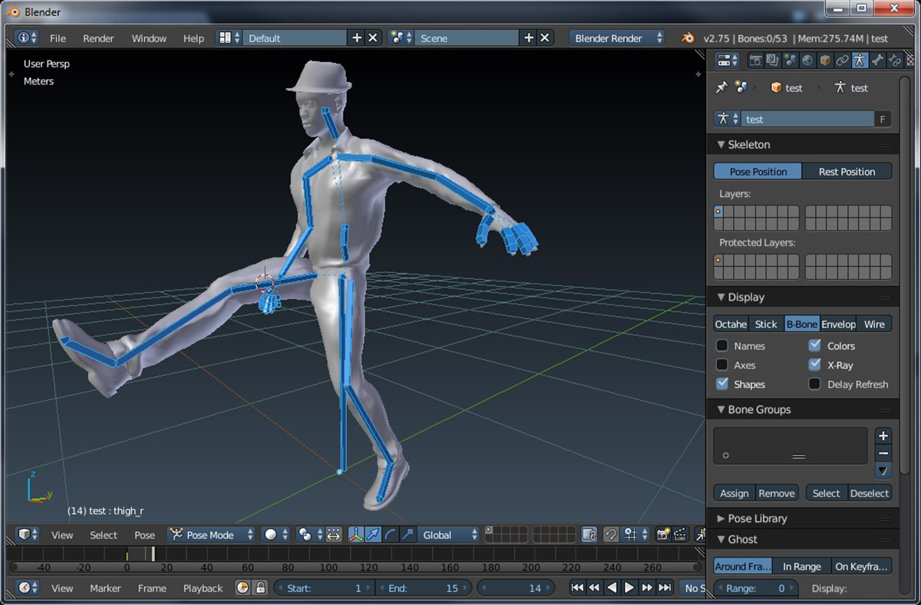
4) Анимациялау – бұл этапта барлық дайын модельдер қимылға келтіріліп, анимация жасалады. Жоғарыдағы риггингте жасаған сүйектеріміз осында кеңінен қолданылады.

Slide 10
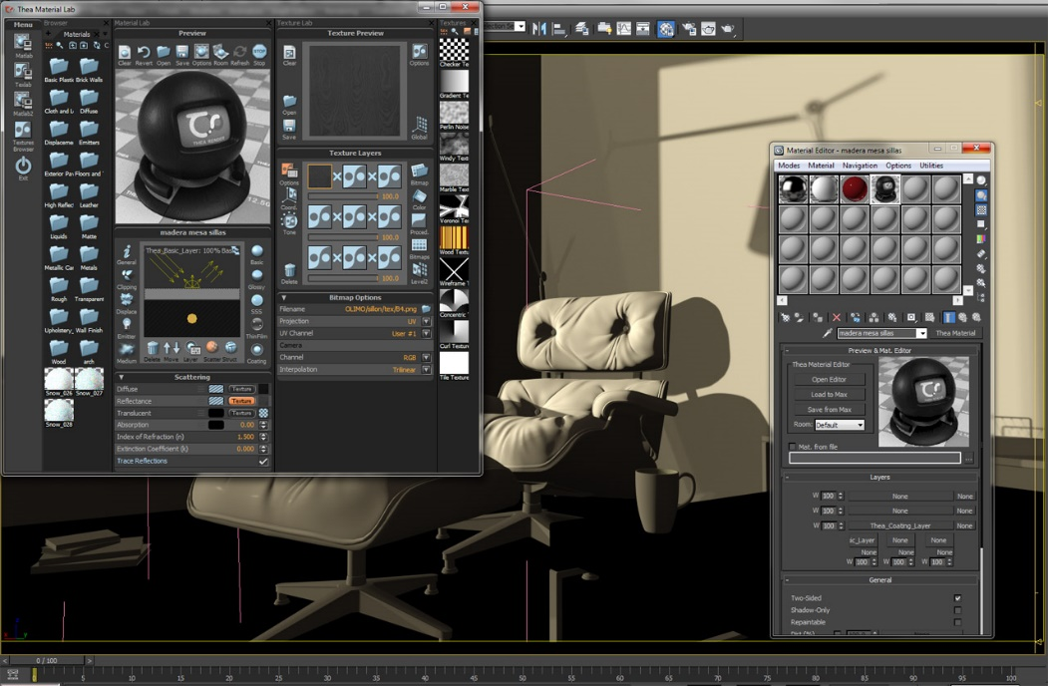
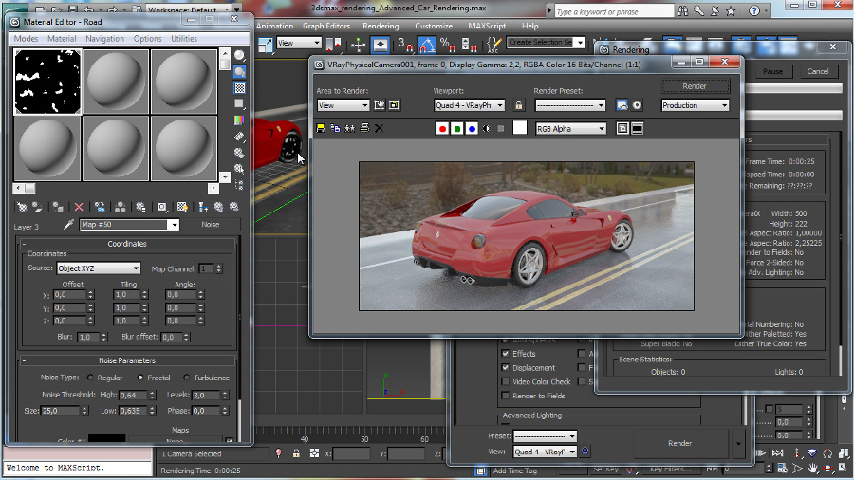
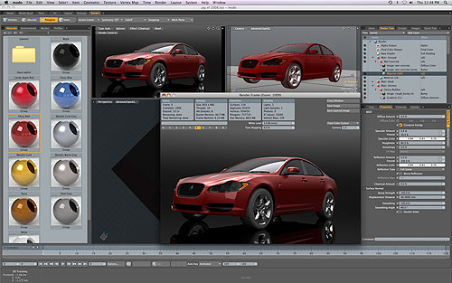
5)Рендеринг – бұл этапты екі түрге бөлуге болады:
1) Сурет рендерлеу
2) Видео рендерлеу. Сурет рендерлеу бұл модельдерді текстуралап болған соң оны белгілі бір ракурстан (бір камерадан) суретке түсіру.

Slide 11
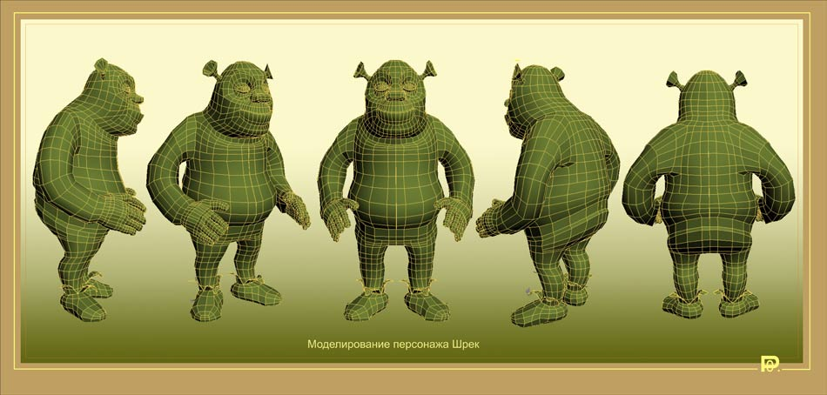
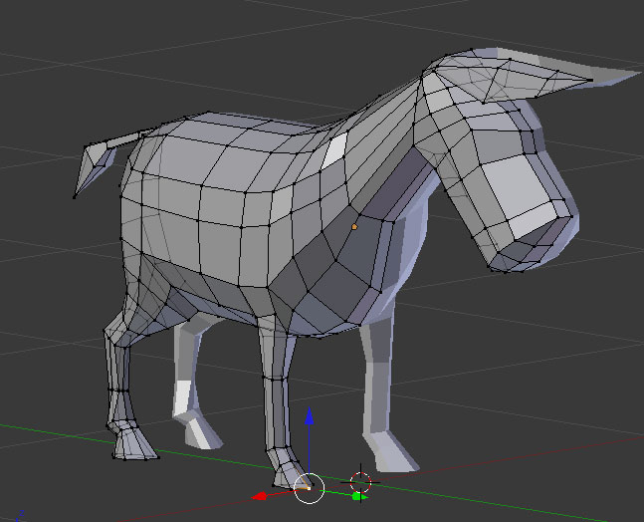
Бұл соңғы этап компьютерге аса үлкен ауырлықтар түсіреді, сондықтан ең ұзақ этап болып естептеледі. Егер рендеринг супер компютерлерде орындалмаса, бұл процесс ондаған жылдарға, тіпті ғасырларға созылуы мүмкін. Мысалға: « Шрек 3» мультфилмінің рендерингі 20 миллион сағатты алған. Ескеретін жайт: мұнда 1000 линуксте істейтін дербес компьютерлер және 3000 мың линукстегі серверлер күші қолданылған.

Slide 12
